Slide 1
STATISTICA
Системный подход к анализу данных
АЛЕКСЕЕВ Виктор Федорович
канд.техн.наук, доцент

Slide 2
STATISTICA предоставляет мощные и удобные в использовании инструменты для статистического и графического анализа, прогнозирования, Data Mining, создания собственных пользовательских приложений, интеграции, совместной работы, Web-доступа и др.
Data Mining (рус. добыча данных, интеллектуальный анализ данных, глубинный анализ данных) — собирательное название, используемое для обозначения совокупности методов обнаружения в данных ранее неизвестных, нетривиальных, практически полезных и доступных интерпретации знаний, необходимых для принятия решений в различных сферах человеческой деятельности.

Slide 3
Преимущества использования STATISTICA
Удобный интерфейс и уникальные возможности настройки
Интерфейс STATISTICA является интуитивно понятным, легко настраивается в соответствии с пользовательскими задачами и аналогичен интерфейсу стандартных Windows приложений, поэтому легко осваивается пользователем.
Анализ данных проводится интерактивно, в режиме последовательно открывающихся диалоговых окон. Любое окно анализа сконструировано таким образом, что на первой вкладке содержатся только самые необходимые кнопки, а на последующих вкладках – углубленные методы и специальные опции.
Пользователь сможет всегда настроить анализ по своему усмотрению.

Slide 4
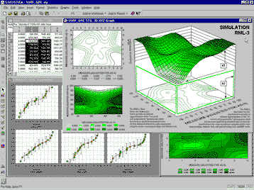
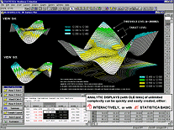
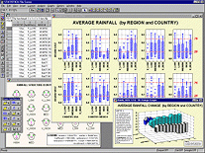
Преимущества использования STATISTICA
Непревзойденная графика
STATISTICA включает графический модуль, содержащий удобные инструменты для эффективной и наглядной визуализации данных, проведения графического анализа. Более 10 000 различных типов графиков, имеющих богатые возможности редактирования, интерактивной настройки (вращение, масштабирование, прозрачность и др).

Slide 5
Преимущества использования STATISTICA
Возможность работы с файлами неограниченного размера, непревзойденная скорость обработки данных
Одним из важных свойств программных продуктов STATISTICA является их быстродействие при работе с большим объемом данных и вычислительная мощность приложений, требующих регулярного построения запросов к базам данных, комплексного управление данными.
Повышенная точность вычислений
STATISTICA является единственным пакетом, способным максимально точно провести многие статистические расчеты.

Slide 6
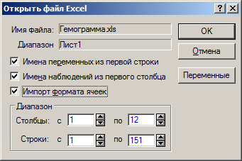
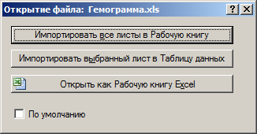
Преимущества использования STATISTICA
Широкие возможности интеграции и совместимости, простой импорт/экспорт данных, легкий доступ к базам данных
С 2008 года StatSoft является золотым партнером Microsoft (Microsoft Gold Partnership). STATISTICA полностью соответствует стандартам Microsoft, включая OLE DB и DDE. Это позволяет:
интегрировать новые модули в существующие системы;
строить на основе STATISTICA интеллектуальную систему принятия решений, используя процедуры STATISTICA как готовые элементы.

Slide 7
Преимущества использования STATISTICA
Автоматизация любых процедур с помощью STATISTICA Visual Basic
Полный COM ориентированный интерфейс среды STATISTICA Visual Basic (SVB) для всех функций и процедур (более 14000 функций), автоматическая запись макросов позволяют создавать пользовательские приложения и надстройки над STATISTICA для автоматизации любых еженедельных или длительных процедур.
Доступ ко всем свойствам через объектную модель, мощный отладчик процедур, браузер функций и т.д. позволяют создавать необходимые приложения максимально быстро.
SVB интегрирован со множеством приложений (таких как MS Excel) и различными языками программирования (С++, Java и др.).

Slide 8
Преимущества использования STATISTICA
Поддержка Web-технологий
Корпоративные версии STATISTICA полностью web-интегрированы: "ввод" и "вывод" данных через Web, направление результатов на Web-сервер, построение сложных автоматизированных систем, работающих с данными из внешних источников, проведение анализов и обновление содержания HTML-страниц на Web-сервере.
Возможность пакетной обработки данных. Использование многоуровневой архитектуры клиент-сервер.
Пояснение:
Корпоративные продукты STATISTICA – это интегрированные многопользовательские системы, объединяющие в себе эффективный интерфейс для доступа к центральному многопользовательскому репозиторию данных, средства для совместной работы пользователей и мощный функционал статистического анализа данных, доступный в различных продуктах линейки STATISTICA.

Slide 9
Преимущества использования STATISTICA
Наличие русифицированной версии
STATISTICA полностью переведена на русский язык, включая электронное справочное руководство и документацию. Информация содержит общие положения о статистическом анализе данных, подробно разобранные примеры проведения конкретного анализа.

Slide 10
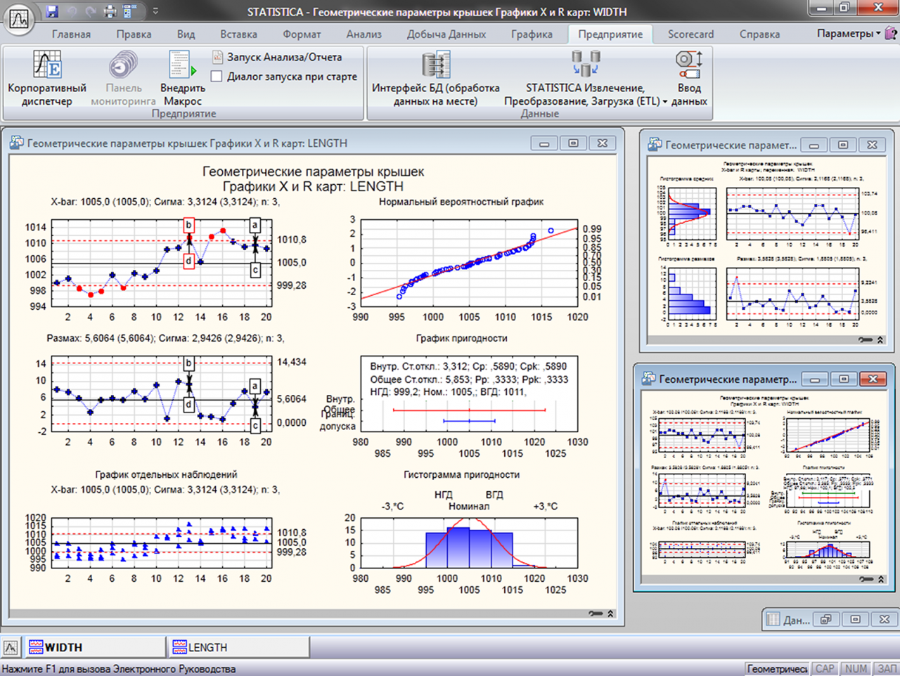
Преимущества использования STATISTICA

Slide 11
Законченные решения от StatSoft
База данных
Результат,
методика
решения
STATISTICA

Slide 12
Законченные решения от StatSoft
База данных
Oracle
Хранилище
Технологии
DDE
ODBC
Quick Import
SQL
данных
Access
Excel

Slide 13
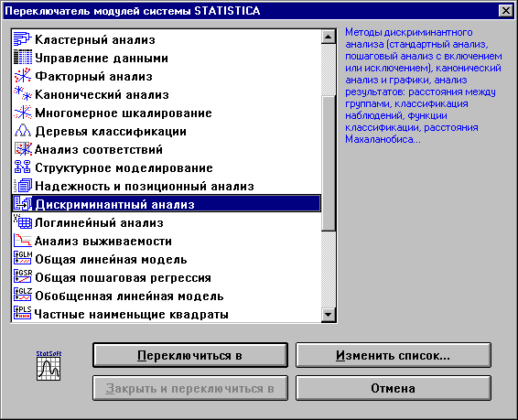
Законченные решения от StatSoft
Верификация
данных
Оценка
репрезентативности
выборки
STATISTICA
Агрегирование
данных
Применение
специальных
методов
Визуализация
Представление
результатов
Разведочный
анализ

Slide 14
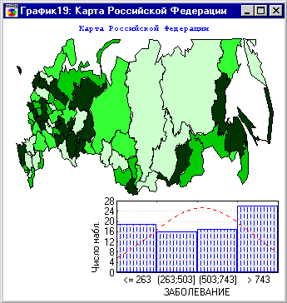
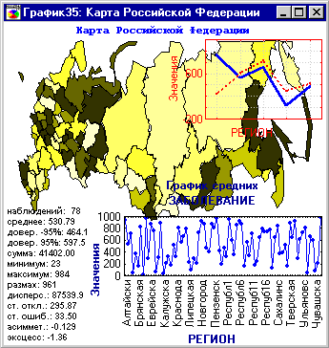
Законченные решения от StatSoft
Уникальный проект
StatSoft

Slide 15
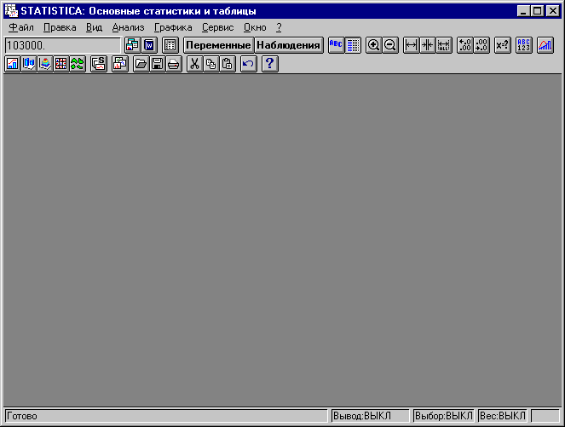
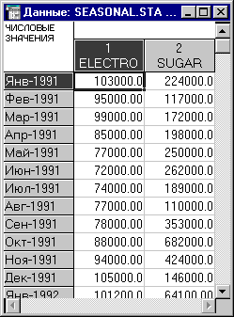
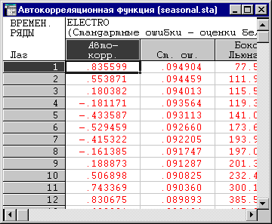
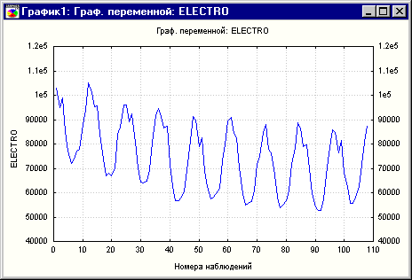
Структура пакета STATISTICA
Таблицы результатов
Таблицы данных
Графики

Slide 16
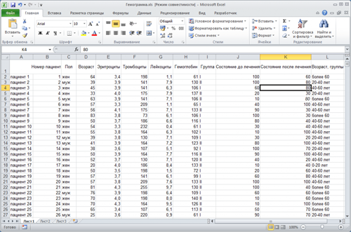
Импорт данных
Прямое преобразование файлов из большинства популярных форматов.
Пример: Импорт из Excel
Пусть исходные данные находятся в таблице Excel:

Slide 17
Импорт данных
Пример: Импорт из Excel
В системе STATISTICA нажмите Открыть в меню Файл. Программа предложит на выбор 3 варианта: Импортировать все листы в Рабочую книгу, Импортировать выбранный лист в Таблицу данных или Открыть как Рабочую книгу Excel.

Slide 18
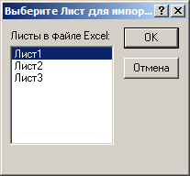
Импорт данных
Пример: Импорт из Excel
Если была нажата вторая кнопка, то далее необходимо выбрать номер листа в таблице Excel, который содержит нужную информацию. Сделать это очень просто.
Например, выбреем Лист 1 и нажмём OK.

Slide 19
Импорт данных
Пример: Импорт из Excel
Далее необходимо:
указать диапазон значений во внешнем файле данных, который будет импортирован;
решить, нужно ли импортировать имена наблюдений и переменных;
сохранить (или нет) формат ячеек из исходной таблицы.
Выбираем требуемые для импорта значения таблицы и нажимаем кнопку OK.

Slide 20
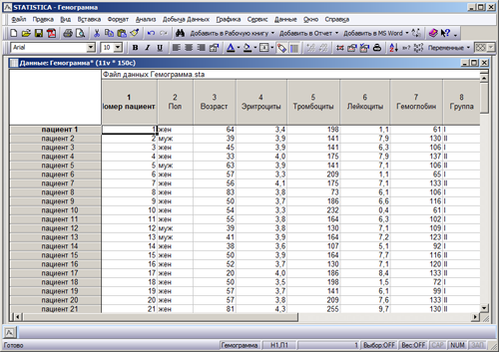
Импорт данных
Пример: Импорт из Excel
Теперь данные импортированы в программу STATISTICA.

Slide 21
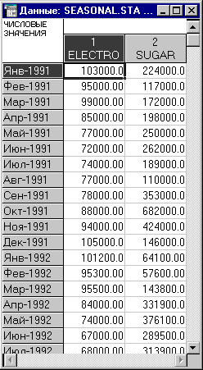
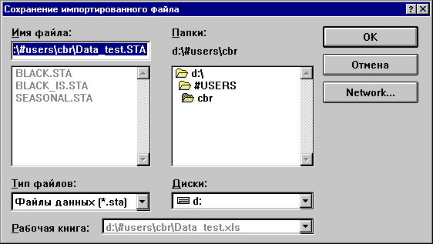
Импорт данных
Пример: Импорт из Excel

Slide 22
Импорт данных
Поддержка интерфейса открытых баз данных Microsoft ODBC (ОДБС)
MS Access;
MS SQL Server;
Oracle;
Sybase;
сотни других популярных СУБД.

Slide 23
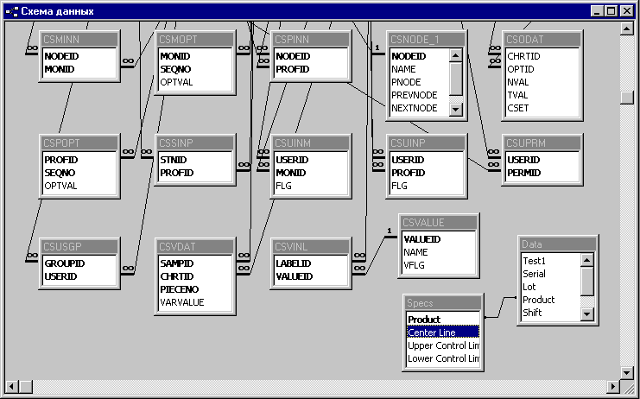
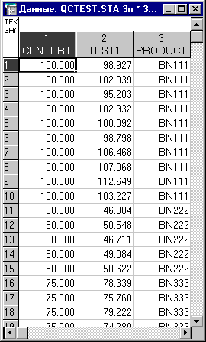
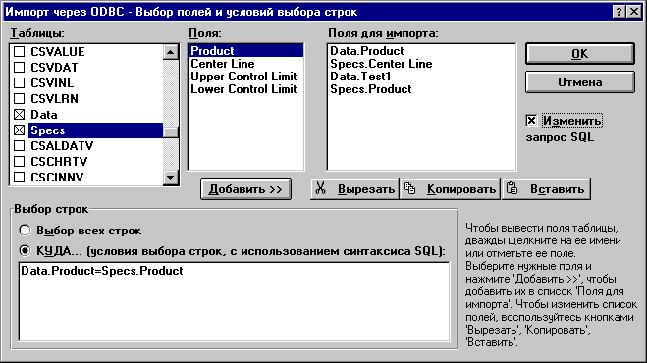
Импорт данных
Пример: Импорт из MS Access
Быстро,
просто,
удобно

Slide 24
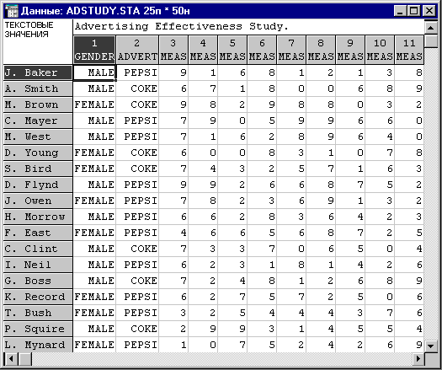
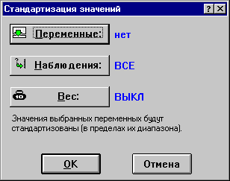
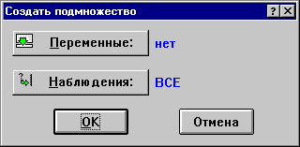
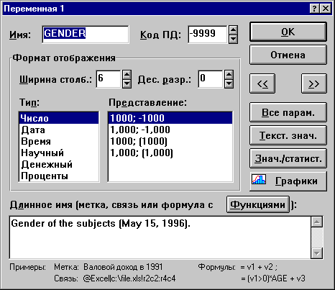
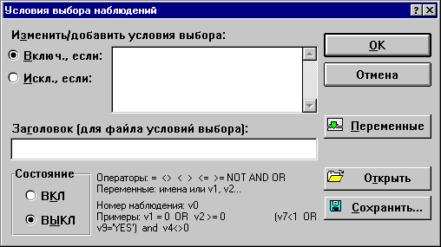
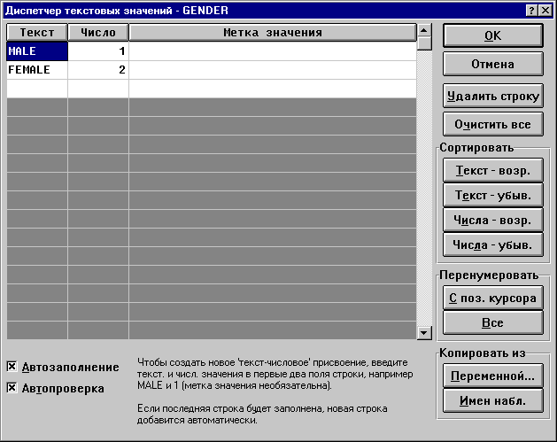
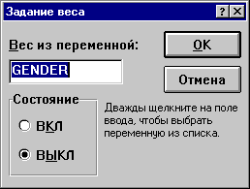
Подготовка данных
Данные
Стандартизация
Подмножества
Формат
Фильтрация
Текстовые значения
Веса

Slide 25
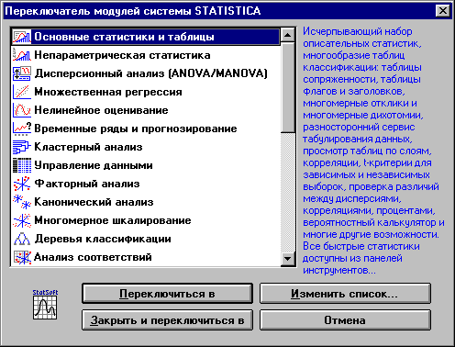
Анализ данных
STATISTICA включает все методы статистического анализа данных: от классических до самых современных
Для удобства анализа методы разделены на модули

Slide 26
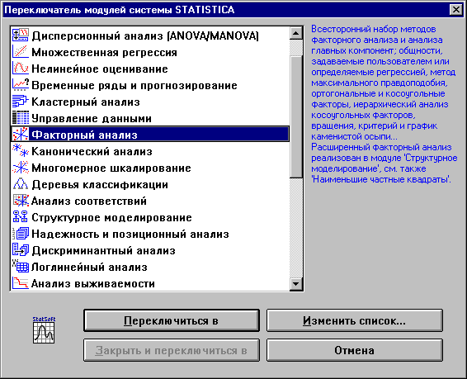
Анализ данных
Факторный
анализ

Slide 27
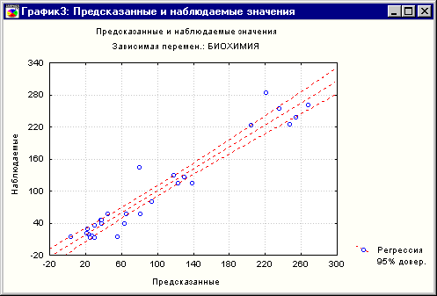
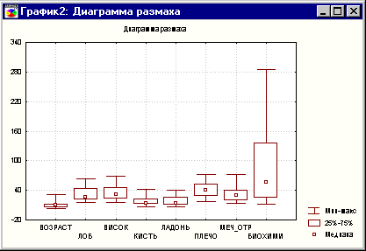
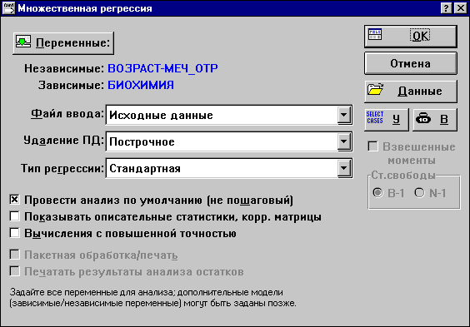
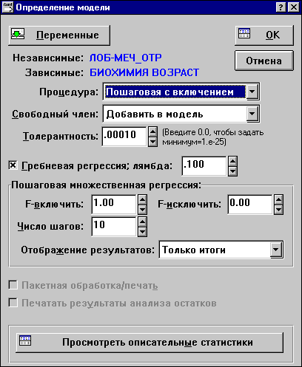
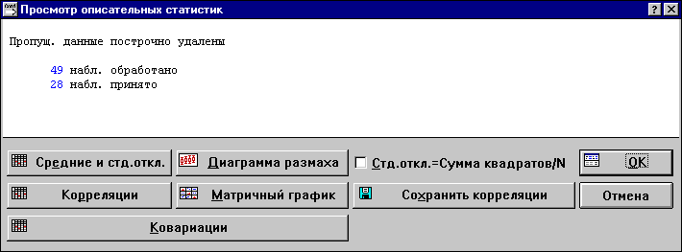
Интерактиный анализ данных
Весь анализ в системе проводится с использованием наглядных диалоговых окон, следующих типовым сценариям обработки данных.
Ввод
Параметры
Просмотр
Выбор
Результат

Slide 28
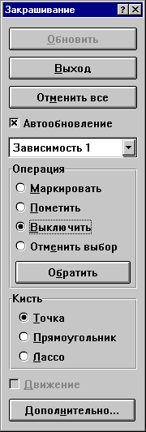
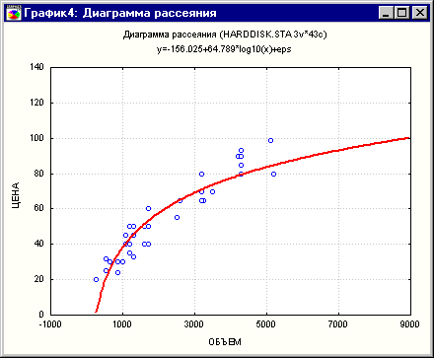
Интерактиный анализ данных
Кисть

Slide 29
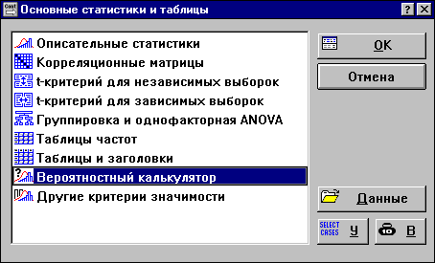
Основные статистики и таблицы

Slide 30
Основные статистики и таблицы
Пояснение
t-критерий Стьюдента — общее название для класса методов статистической проверки гипотез (статистических критериев), основанных на распределении Стьюдента. Наиболее частые случаи применения t-критерия связаны с проверкой равенства средних значений в двух выборках.
t-статистика строится обычно по следующему общему принципу: в числителе — случайная величина с нулевым математическим ожиданием (при выполнении нулевой гипотезы), а в знаменателе — выборочное стандартное отклонение этой случайной величины, получаемое как квадратный корень из несмещённой оценки дисперсии.

Slide 31
Основные статистики и таблицы
Пояснение
Математи́ческая стати́стика — наука, разрабатывающая математические методы систематизации и использования статистических данных для научных и практических выводов.
Статистическая гипотеза — предположение о виде распределения и свойствах случайной величины, которое можно подтвердить или опровергнуть применением статистических методов к данным выборки.

Slide 32
Основные статистики и таблицы
Пояснение
Распределе́ние Стью́дента (t-распределение) в теории вероятностей — это однопараметрическое семейство абсолютно непрерывных распределений. Уильям Сили Госсет первым опубликовал работы, посвящённые этому распределению, под псевдонимом «Стьюдент».
Распределение Стьюдента играет важную роль в статистическом анализе и используется, например, в t-критерии Стьюдента для оценки статистической значимости разности двух выборочных средних, при построении доверительного интервала для математического ожидания нормальной совокупности при неизвестной дисперсии, а также в линейном регрессионном анализе. Распределение Стьюдента также появляется в байесовском анализе данных, распределённых по нормальному закону.

Slide 33
Основные статистики и таблицы
Пояснение
График плотности распределения Стьюдента, как и нормального распределения, является симметричным и имеет вид колокола, но с более «тяжёлыми» хвостами, то есть реализациям случайной величины, имеющей распределение Стьюдента, более свойственно сильно отличаться от математического ожидания. Это делает его важным для понимания статистического поведения определённых типов отношений случайных величин, в которых отклонение в знаменателе увеличено и может производить отдалённые величины, когда знаменатель соотношения близок к нулю.

Slide 34
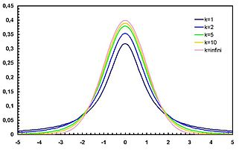
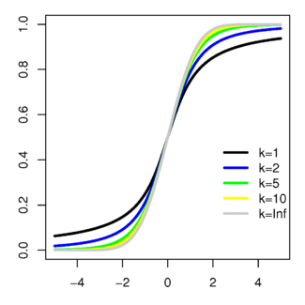
Основные статистики и таблицы
Пояснение
Распределение Стьюдента
Плотность вероятности
Функция распределения

Slide 35
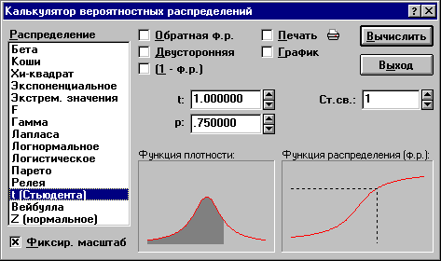
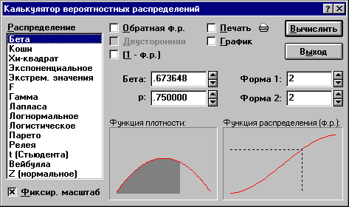
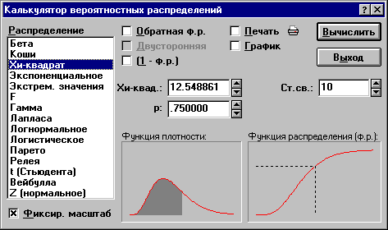
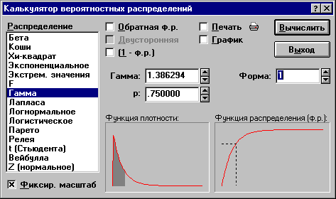
Вероятностный калькулятор

Slide 36
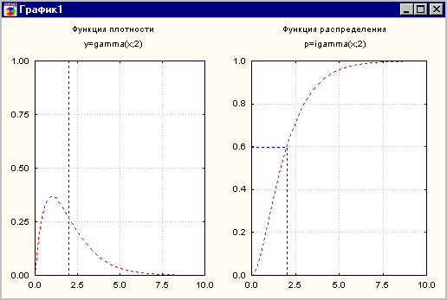
Вероятностный калькулятор

Slide 37
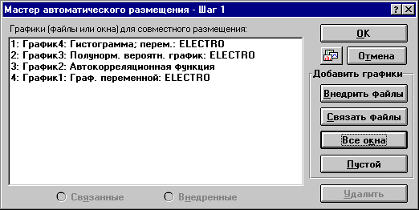
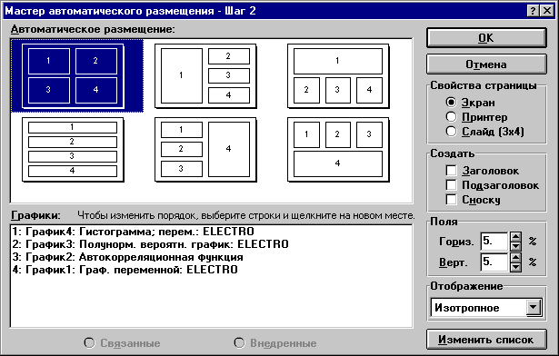
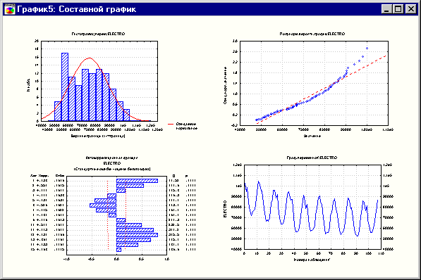
Программы-мастера
Размещение графиков

Slide 38
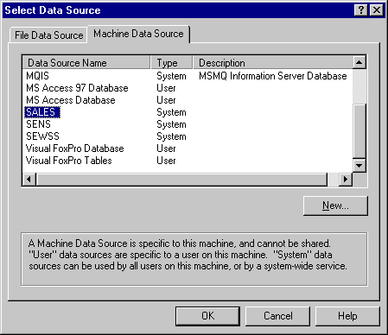
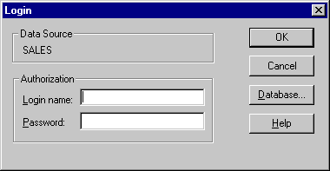
Программы-мастера
SQL-запросы к базам данных

Slide 39
Программы-мастера
Программирование на STATISTICA BASIC

Slide 40
Автоматизация
Микро- прокрутка
0.35
0.36
0.37
0.47
0.57
0.67
0.77
Автозаполнение

Slide 41
Автоматизация
Поиск лучшей модели

Slide 42
Автоотчет

Slide 43
Графики

Slide 44
Работа с графикой
3D-вращение и перспектива

Slide 45
Работа с графикой
Дальнейшая настройка

Slide 46
Гибкий интерфейс

Slide 47
Области применения
Экономика, финансы
Научные исследования
Производство

Slide 48
Разведочный анализ
Оценивание типа распределения переменных
Оценивание степени зависимости переменных
Проверка репрезентативности выборки
Выбор оптимального объема данных для анализа
Агрегирование единичных наблюдений
Сегментация различающихся подгрупп
Построение гипотез и моделей для тестирования

Slide 49
Разведочный анализ
Все необходимое для эффектной визуализации

Slide 50
Разведочный анализ
На компьютере Pentium 200
Сортировка файла 10,000x10 < 2 с.
Корреляционная матрица 50x50 по 1000 набл. (4x. точностью) < 1 с.
Матрица диаграмм рассеяния 10 x 10 (с гистограммами по диагонали) построенная по 90,000 пар наблюдений около 5 с

Slide 51
Широкий спектр задач
Оценка необходимого объема средств, необходимого для нормального функционирования финансового рынка
Прогноз ставки рефинансирования для промышленных предприятий
Оценка и прогноз валютных поступлений
Контроль финансового состояния коммерческих банков
Оценка внешней экономической деятельности

Slide 52
Популярные задачи
Прогнозирование финансовых рядов
Предсказание банкротства
Сегментация потребителей услуг
Оценивание кредитных рисков
Контроль операций с кредитными картами Data Mining - модное течение в анализе данных...

Slide 53
Основные методы
Прогнозирование временных рядов
Деревья классификации
Регрессионный анализ
Кластерный анализ
Другие методы …
Прогнозирование временных рядов

Slide 54
Временные ряды
Спектральный анализ (анализ Фурье)
Цель: Обнаружение периодических колебаний

Slide 55
Временные ряды
Экспоненциальное сглаживание
Цель: Прогноз новых значений на основе предыдущих с убыванием весов давних наблюдений

Slide 56
Временные ряды
Сезонная декомпозиция
ТРЕНД-ЦИКЛ
СЕЗОННОСТЬ
БЕЛЫЙ ШУМ
Цель: Разложить ряд на составляющую тренда, сезонную компоненту и оставшуюся нерегулярную составляющую

Slide 57
Временные ряды
АРПСС (ARIMA) модель Бокса-Дженкенса
Цель: Построение нелинейной модели поведения ряда, хорошо описывающей процесс.

Slide 58
Временные ряды
Анализ распределенных лагов (специальный метод оценки запаздывающей зависимости между рядами)
ARIMA с интервенциями (позволяет учитывать воздействие дополнительных переменных)
Модель Census II (эмпирически доказавшая свою работоспособность модификация сезонной декомпозиции с поправкой на число рабочих дней и присутствие выбросов)

Slide 59
Основные методы
Прогнозирование временных рядов
Деревья классификации
Регрессионный анализ
Кластерный анализ
Другие методы …
Деревья классификации

Slide 60
Деревья классификации
Classification Trees (Decision Trees)
Цель: Построение бинарного дерева для классификации новых наблюдений на основе накопленного опыта.

Slide 61
Основные методы
Прогнозирование временных рядов
Деревья классификации
Регрессионный анализ
Кластерный анализ
Другие методы …
Регрессионный анализ

Slide 62
Регрессионный анализ
Линейная регрессия (с поиском оптимального множества предикторов)
Цель: Предсказание зависимой переменной как линейной комбинации независимых.

Slide 63
Регрессионный анализ
Нелинейная регрессия
Цель: Предсказание зависимой переменной как нелинейной комбинации независимых.

Slide 64
Основные методы
Прогнозирование временных рядов
Деревья классификации
Регрессионный анализ
Кластерный анализ
Другие методы …
Кластерный анализ

Slide 65
Кластерный анализ
Древовидная кластеризация
Цель: Построение бинарного дерева объединений объектов и групп с наиболее близкими свойствами.

Slide 66
Кластерный анализ
K-средних
Цель: Разбиение наблюдаемых объектов на k максимально различающихся групп.

Slide 67
Другие методы...
Факторный анализ
Дискриминантный анализ
Дисперсионный анализ
Многомерное шкалирование
Моделирование структурными уравнениями
Нейронные сети

Slide 68
ПРИМЕР АНАЛИЗА
Сезонная корректировка
Боровиков Владимир
StatSoft® Russia

Slide 69
Сезонная корректировка
Выбираем анализ

Slide 70
Сезонная корректировка
Выбираем данные

Slide 71
Для нахождения периодичностей используем спектральный анализ

Slide 72
Сезонная корректировка
Период: 12 месяцев

Slide 73
Сезонная корректировка
Выбираем модель

Slide 74
Сезонная корректировка
Строим прогноз

